Slide 1
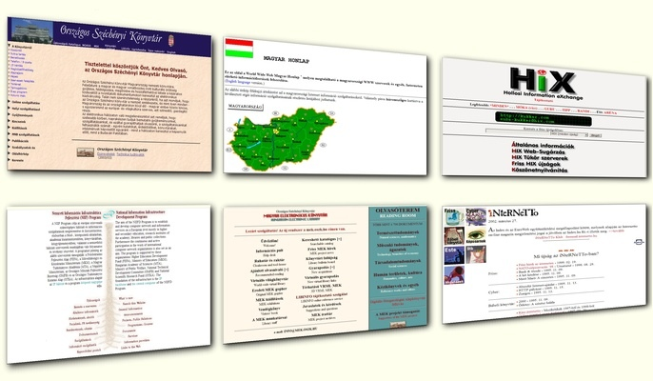

Drótos László - Németh Márton
OSZK E-könyvtári Szolgáltatások Osztály
Webarchiválás
Külföldi példák és az OSZK tervei
Tájékoztató a webarchiválás iránt érdeklődő munkatársak részére

Slide 2
Miről lesz szó?
Az eltűnt idő nyomában - Miért kell a webet archiválnunk?
Webarchiválás külföldi nemzeti könyvtárakban
Webaratás teszt az OSZK-ban
Hová kellene eljutni és hogyan lehet bekapcsolódni?

Slide 3
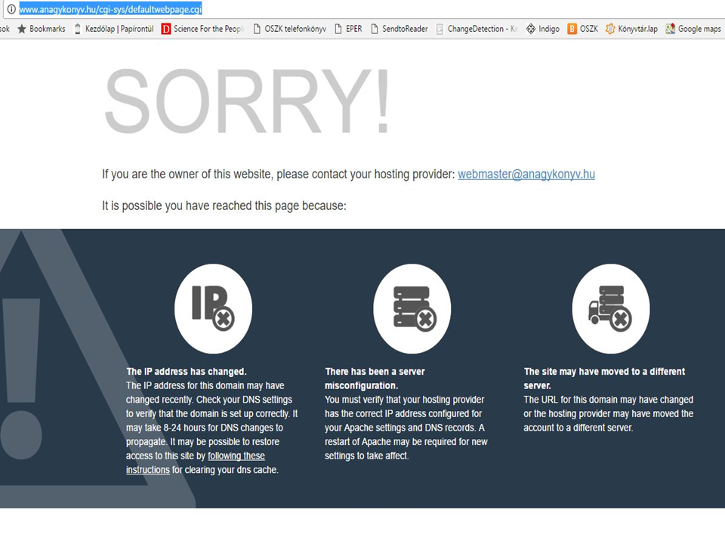
A Nagy Könyv - milliárdos projekt honlapja volt...

Slide 4
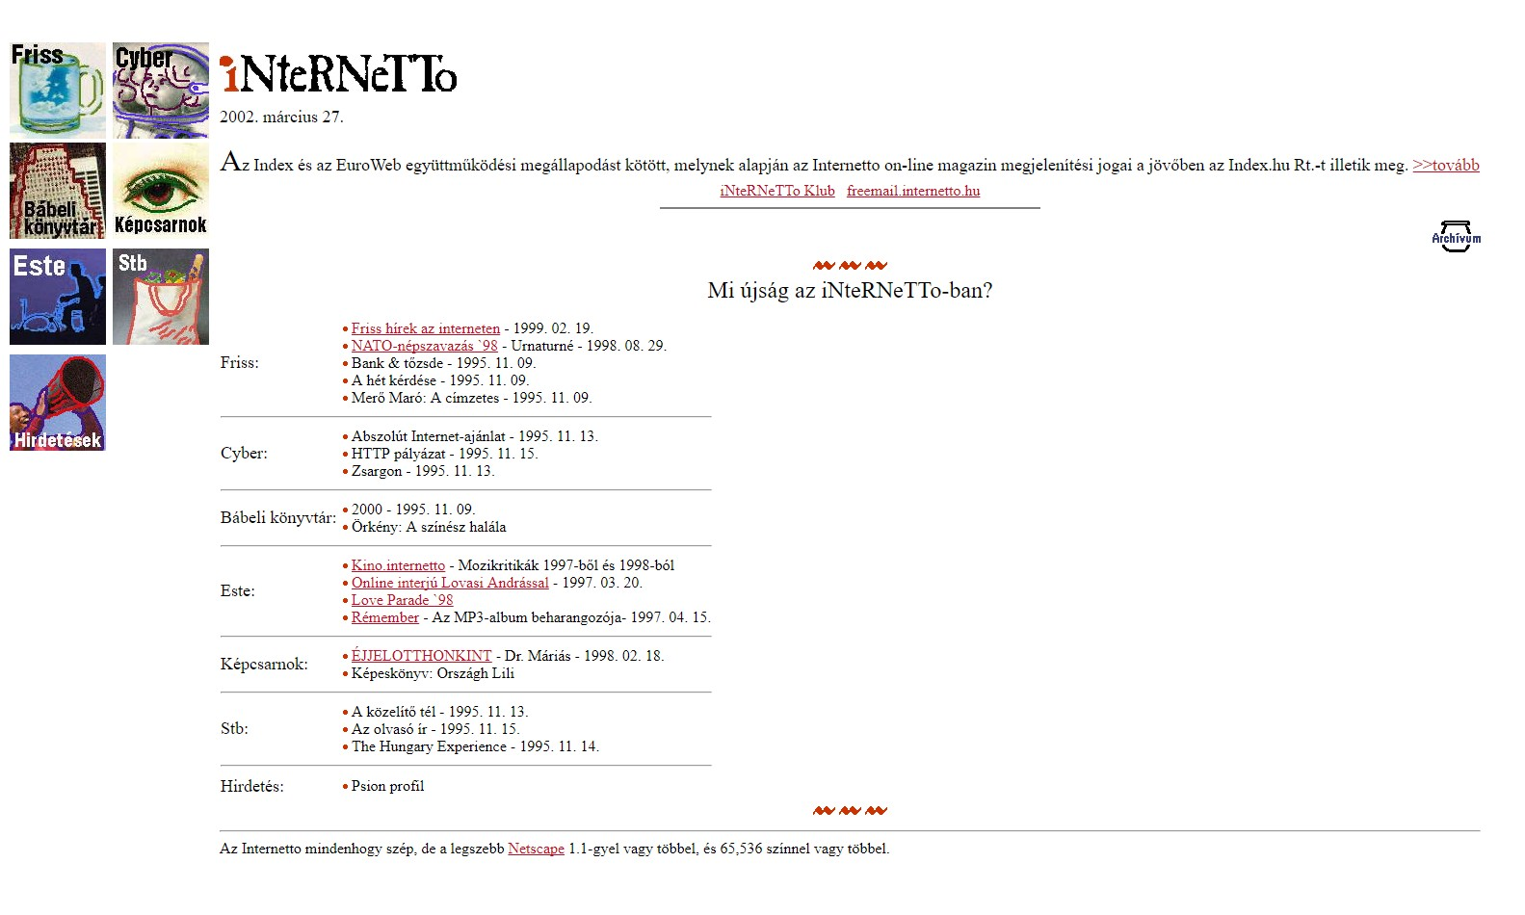
Internetto - már csak az emléke él…

Slide 5
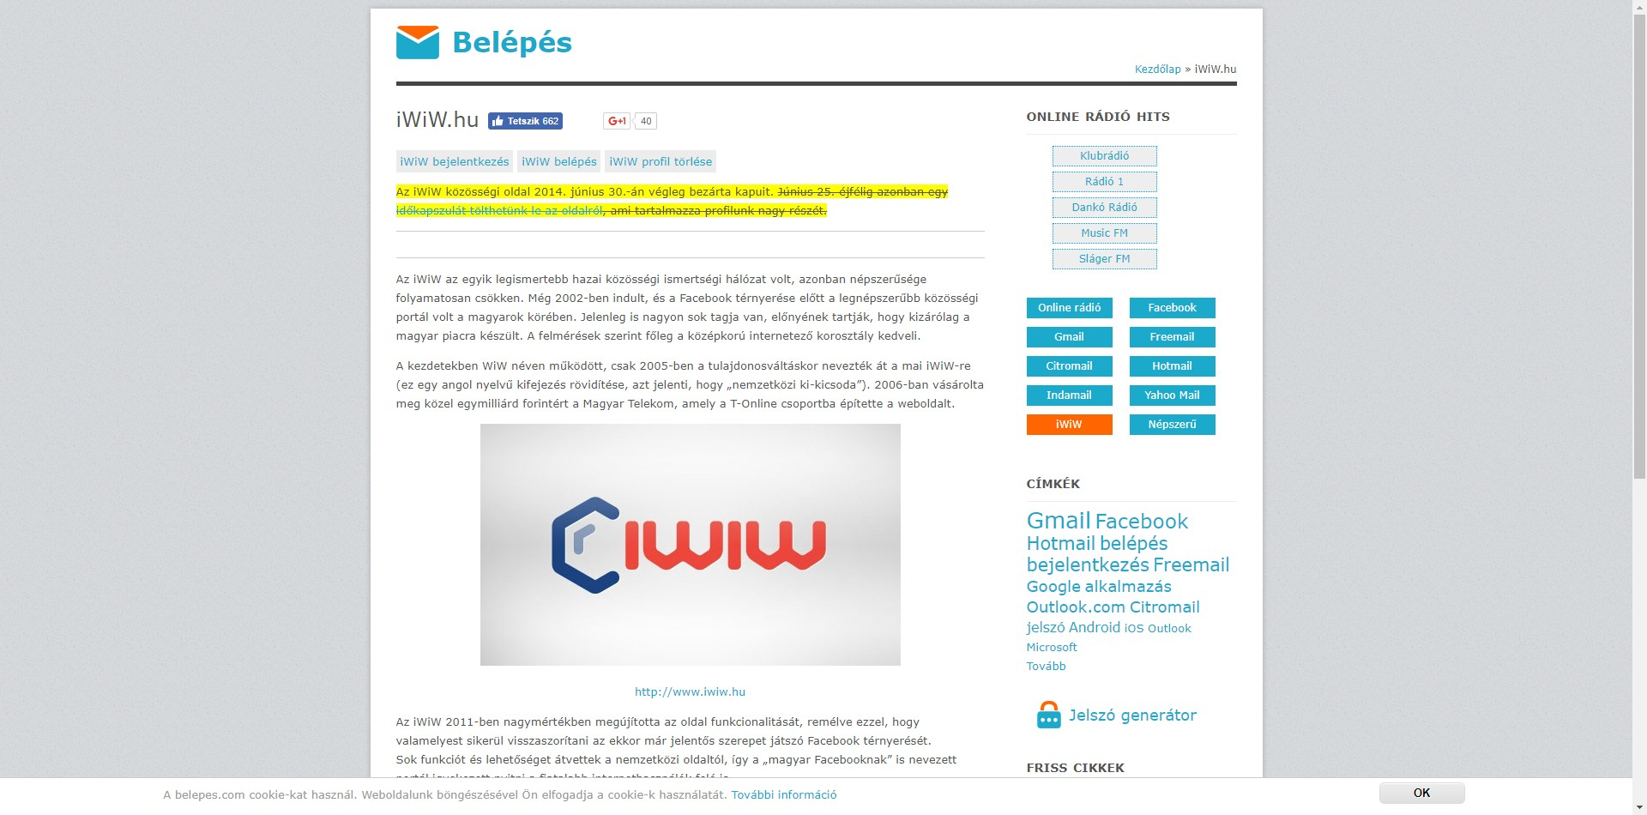
IWIW - amikor egy teljes magyar közösségi háló eltűnik a webről...

Slide 6
Általános elvek
Közgyűjtemények feladata: a saját gyűjtőkörükbe tartozó digitálisan születő kultúra megőrzése az utókor számára és kutathatóvá tétele már a jelenben is (nemzeti, köz- és szakkönyvtárak, levéltárak, múzeumok, audiovizuális archívumok)
Válogatva (pl. intézménytípus, műfaj, téma, esemény, híres ember szerint).
Válogatás nélkül (pl. aldomén, országdomén, nemzeti webtér, globális webtér mentése).
Szabályozottan (pl. kötelespéldány törvény, szerzői jogi törvény, személyes és üzleti adatok védelme).
Szervezetten (pl. munkamegosztás a közgyűjtemények között, együttműködés a tartalomszolgáltatókkal, szabványos megoldások, összekapcsolt archívumok).
Fenntarthatóan (pl. állami és EU-s költségvetés, tudományos kutatási alap, pályázatok, szponzorálás, fizetős szolgáltatások).

Slide 7
A webarchiválás helyzete a világban
Korán indult projekteknél többszöri teljes generációváltás (hardver, szoftver, metodológia)
Az IIPC konzorcium tömöríti a nemzeti webarchiválást végző könyvtárakat és egyéb partnereket: http://www.netpreserve.org
A legnagyobb az Internet Archive: http://web.archive.org (1996 óta 286 milliárd weboldal).
Kb. 40 nemzeti szintű webarchívum több mint 30 országban (általában már második generációsak).
Sok kisebb-nagyobb projekt külföldi könyvtárakban, levéltárakban, állami hivataloknál, tudományos intézetekben, egyetemeken, vállalatoknál.

Slide 8
Ausztrália
Az Ausztrál Nemzeti Könyvtár: 1996-tól
PANDORA: Ausztrál Webarchívum (http://pandora.nla.gov.au)
Kötelespéldány szabályozásba foglalva
http://pandora.nla.gov.au/selectionguidelines.html
Intézményi konzorcium keretei között zajlik
Nemzeti elosztott rendszerbe tölti be mindegyik intézmény a saját maga szelektív módon learatott tartalmait
Gyűjtőkör - tagállami intézményi szint (hivatalos dokumentumok + szelektív válogatás)
Egységes webarchiválási szabványkörnyezet, a rendszer infrastruktúrája, az együttműködési keretek biztosítása - nemzeti szinten koordinálva
Teljes domain aratás az Internet Archive segítségével

Slide 9
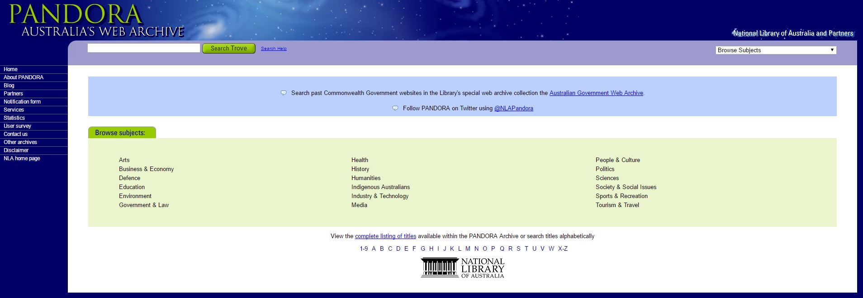
A Pandora kezdőlapja

Slide 10
Nagy-Britannia
2004 - A British Library irányításával szerveződő konzorcium
Honlap: http://webarchive.org.uk
2013-tól a teljes .uk webtér aratása (félévente)
A kötelespéldány szabályozás része a webarchiválás
Szelektív aratások, eseményekhez kötődő archiválás
A gyűjtőkör intézményenként kerül megállapításra egységes szempontrendszer szerint: a brit élet minél teljesebb körű bemutatása
Dedikált zárt hálózaton keresztüli hozzáférés (szűkített nyilvános minta)
Technikai ajánlások honlapüzemeltetők részére
A robots.txt elfogadása, és a jelszóval védett tartalmat sem aratják
Felhasználói javaslatok begyűjtésre
Nem gyűjtenek audio- és videoanyagokat (külön archívum van rá)

Slide 11
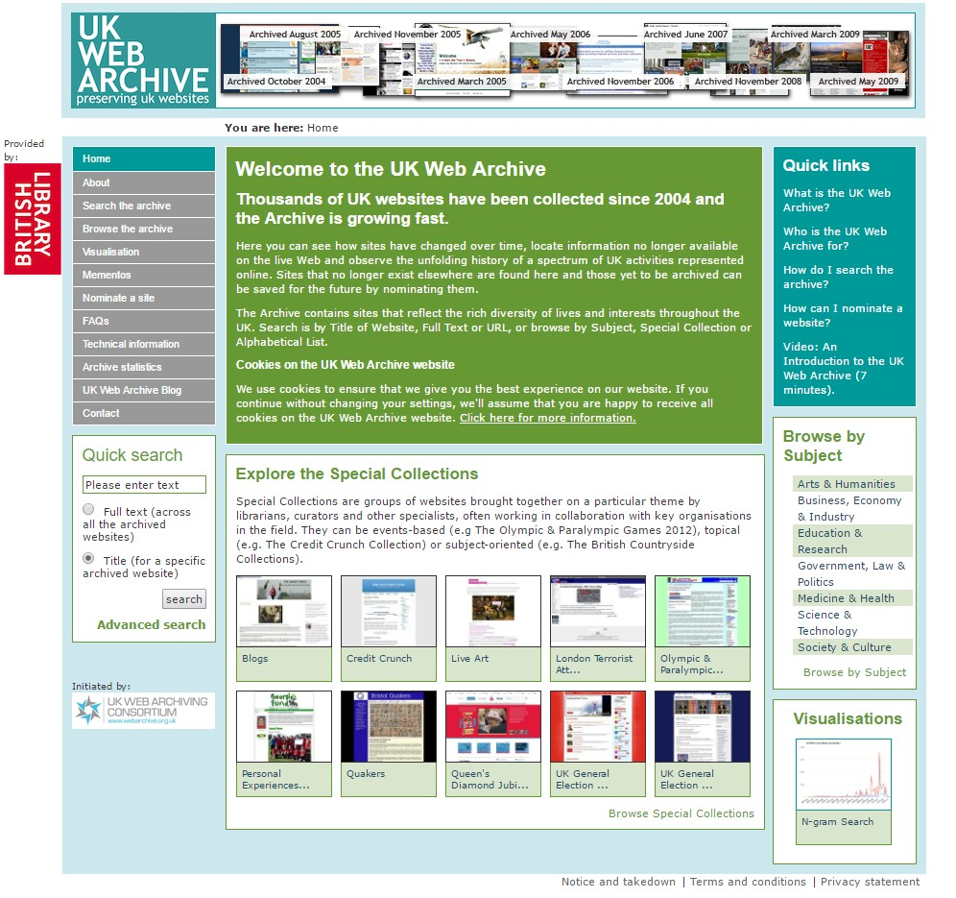
A UK Web Archive kezdőlapja

Slide 12
Dánia
A két nemzeti könyvtár által vezetett konzorcium (Koppenhága, Aarhus)
A webarchiválás kezdete: 2005
Honlap: http://netarkivet.dk és szabályzat: http://netarkivet.dk/wp-content/uploads/2015/10/Politik_for_indsamling_af_materiale_til_Netarkivet.pdf
Szigorú kötelespéldány szabályozás: A dán webtérben honlapot üzemeltető kötelessége az arathatóság biztosítása
Dán domain név regisztrátorok: kötelező adatszolgáltatás
Éves, tematikus, eseményekhez kötődő aratások
A 80 legfontosabb honlapot akár naponta aratják
Teljes aratás korlátozás nélkül (robot.txt figyelmen kívül)
Jelszavas tartalomnál üzemeltetői felelősség
Hozzáférés: dedikált hálózat oktatási, tudományos céllal egyedi engedélyezés

Slide 13
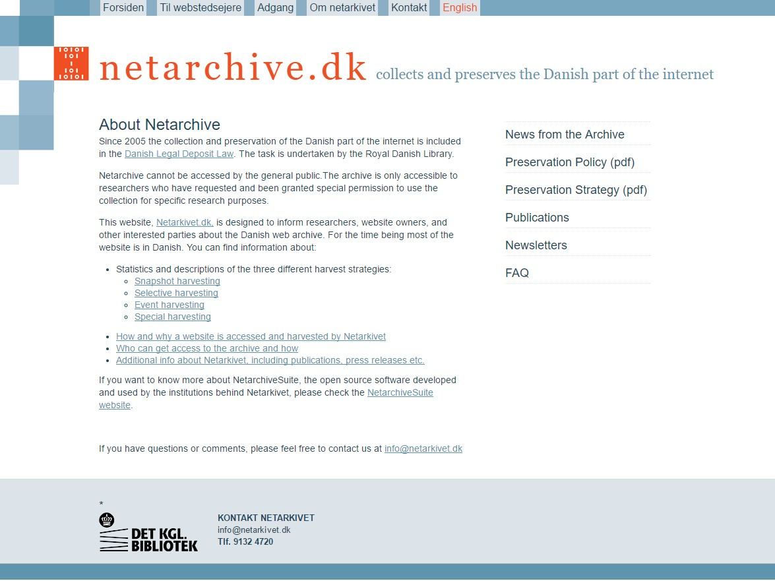
A dán webarchívum információs oldala

Slide 14
Észtország
Az Észt Nemzeti Könyvtár által vezetett konzorcium (egyetemi könyvtárak, jelentős közkönyvtárak, médiaarchívumok)
Honlap: http://veebiarhiiv.digar.ee
A kötelespéldány szabályozás része a webarchiválás
Gyűjtőkör a kötelespéldány törvényben rögzítve: https://www.riigiteataja.ee/en/eli/514092016001/consolide
Teljes, szelektív, eseményekhez kötődő aratási fajták
2015: első teljes aratás a .ee domainről, 300 MB korlát webhelyenként
A nem aratható tartalom beszolgáltatásának költségeit a webhely tulajdonos állja!
3 munkatárs a nemzeti könyvtárban + szakmai munkacsoport (több intézmény)
Hozzáférés dedikált hálózaton keresztül + a szerzői jogilag tisztázott anyag nyilvánosan is

Slide 15
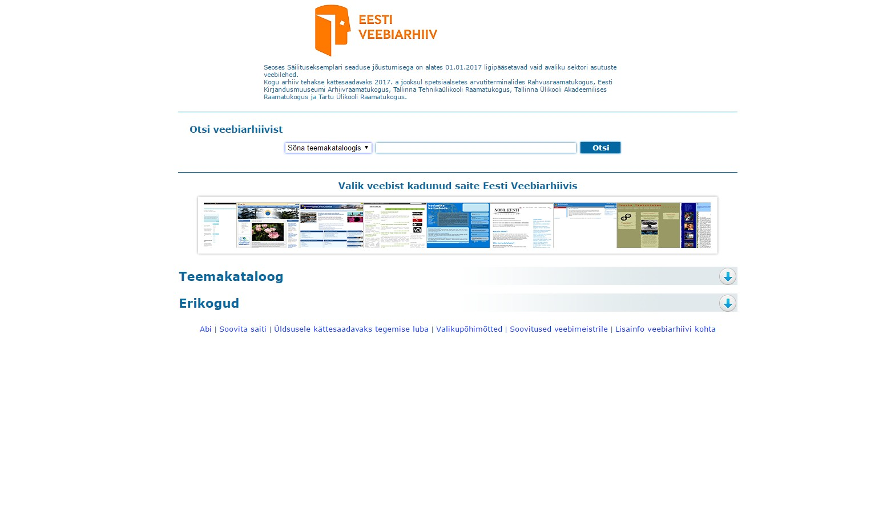
Az észt webarchívum kezdőlapja

Slide 16
Csehország
A Cseh Nemzeti Könyvtár által vezetett konzorcium (regionális könyvtárak, tudományos könyvtárak)
Honlap: http://www.webarchiv.cz Ismertető: https://www.slideshare.net/webarchivCZ
Webaratás 2001 óta
Teljes, szelektív, eseményekhez kötődő gyűjtés (a teljes aratás a CZ NIIC céggel együttműködésben)
Nem tartják be a robot.txt korlátozásait
A cseh Nemzeti Könyvtár már 5143 partnerrel kötött megállapodást tartalmaik archiválásáról
Dedikált hálózaton keresztüli elérés, mintagyűjtemények nyilvánosak
Nincs benne a kötelespéldány szabályozásban a webarchiválás - súlyos jogi problémák

Slide 17
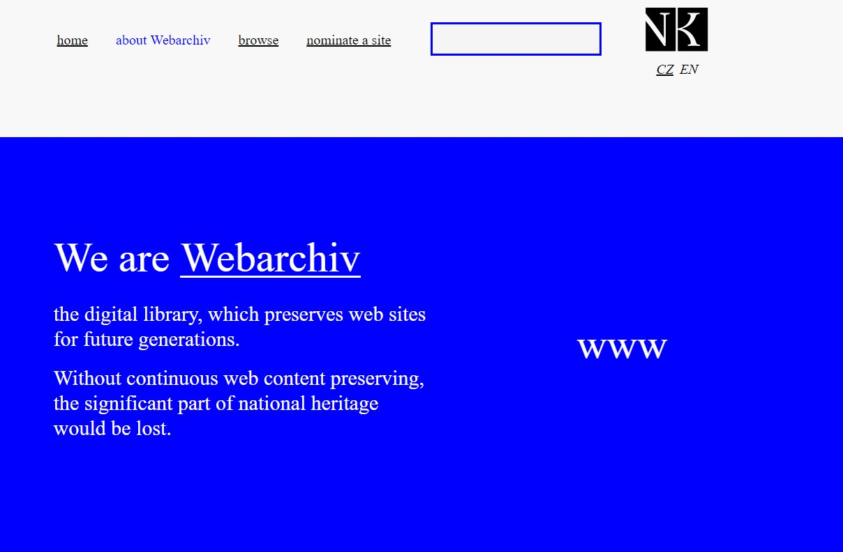
A cseh webarchívum angol nyelvű oldala

Slide 18
Szlovákia
Projekt DIP (DIgitálne Pramene): digitálisan született tartalmak gyűjtése
A webarchívum honlapja: https://www.webdepozit.sk
A pozsonyi egyetemi könyvtár (egy 2006-os teszt után) 2015-től építi a nemzeti webarchívumot (a nemzeti könyvtárban nincs meg ehhez a szükséges infrastruktúra)
Tematikus, esemény-alapú és .sk domain szintű aratásokat egyaránt csinálnak
Utóbbit 2016 októberében kezdték, és 2017 februárjában futtatták le a másodikat egy hétig. Ekkor a 352 ezer bejegyzett szlovák domainból 279 ezret learattak
Az archivált verzió többnyire csak a könyvtáron belül nézhető meg, kivéve, ahol engedélyt kaptak a nyilvános szolgáltatásra
Szlovákiai magyar tartalmak is szerepelnek benne!
A szelektív archiválás keretében az 550 megkeresett intézmény közül 2017 júniusáig 111-gyel kötöttek szerződést

Slide 19
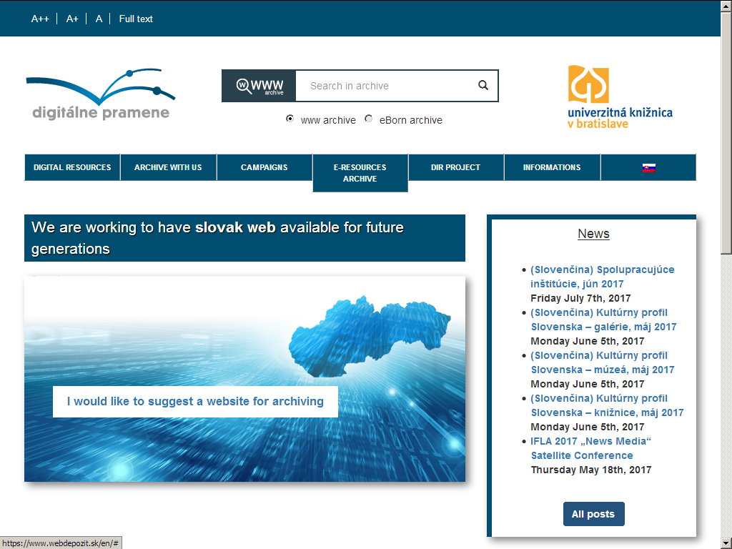
A szlovák webarchívum angol honlapja

Slide 20
Szoftver háttér
Nagy méretű automatizált webarchívumoknál ma már többnyire az IIPC (International Internet Preservation Consortium) által támogatott megoldásokat használják (pl. egy vagy több összekapcsolt Linux szerveren):
Heritrix aratószoftver (crawler, spider, web robot)
OpenWayback megjelenítő
NutchWAX kereső
Web Curator Tool vagy NetarchiveSuite keretrendszer
WARC tárolási formátum

Slide 21
Hol tartunk itthon?
Magyarországon még nincs komolyabb webarchívum.
2006-ban volt az első javaslat:
Mi a MIA? : Javaslat egy Magyar Internet Archívum létrehozására
A 2010-es évek első felében az ELTE Tudománytörténet és Tudományfilozófia Tanszékén volt egy webaratási kísérlet:
kb. 400 tudományos és oktatási intézet honlapját, valamint hírportálok anyagát mentették.
A NAVA néhány éve az MTVA számára gyűjt online sajtóhíreket
(jelenleg kb. 2 millió rekord).

Slide 22
Az OSZK és a webarchiválás
Az OSZK az Országos Könyvtári Rendszer fejlesztése keretében 2017 márciusától 2018 végéig egy kísérleti fázisú webarchiválási projektet indított, azzal a céllal, hogy megalapozza egy leendő, üzemszerűen működő magyar internet archívum feltételeit.
Egyelőre a technológia tesztelése, a külföldi jó példák megismerése, a szükséges elméleti és gyakorlati ismeretek megszerzése folyik.
A számítógépes hátteret (szerver+tárhely) a KIFÜ-NIIF biztosítja.
A projektbe bekapcsolódott már néhány közgyűjtemény és várjuk más érdeklődők jelentkezését is.
A gyűjtőkör rövid megfogalmazása elkészült.

Slide 23
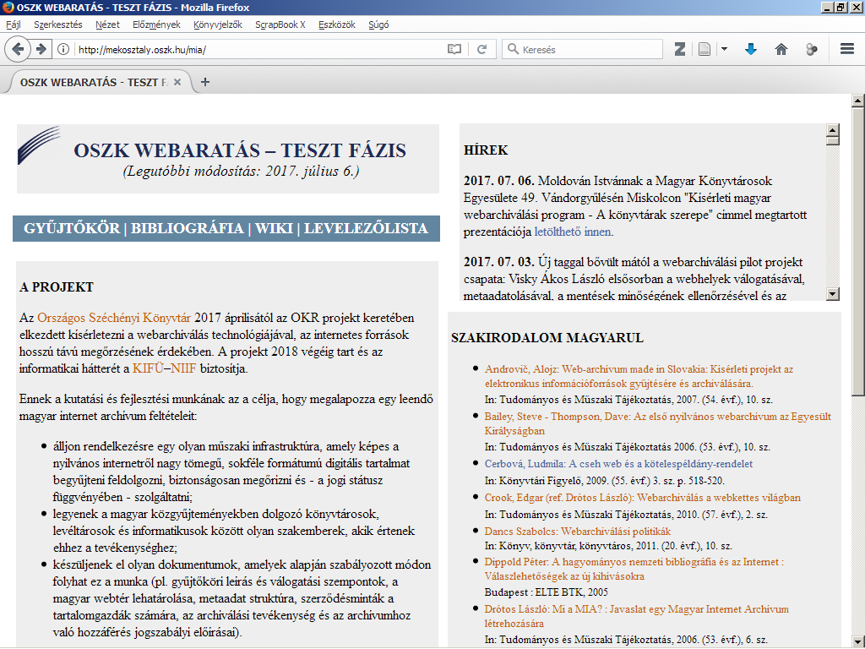
Ideiglenes honlap: http://mekosztaly.oszk.hu/mia/

Slide 24
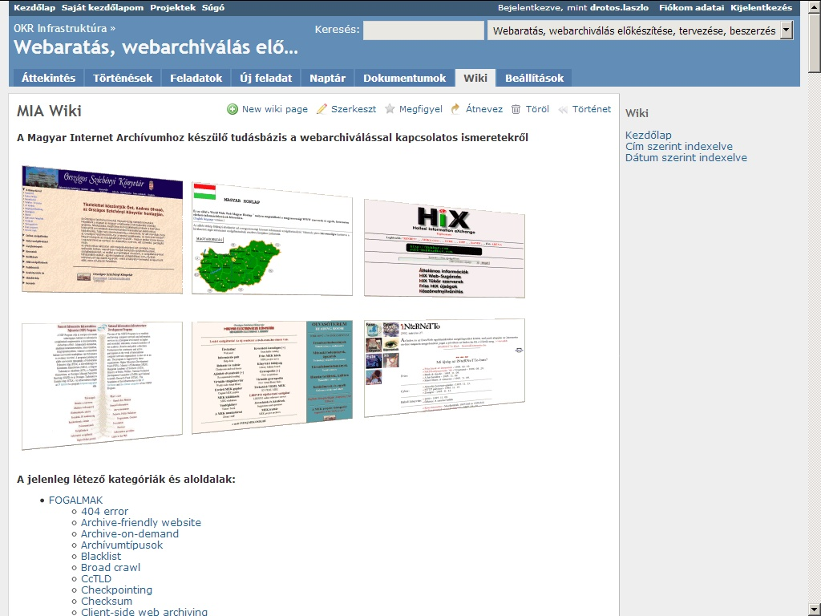
Wiki: http://mekosztaly.oszk.hu/mia/MIA_wiki.html

Slide 25
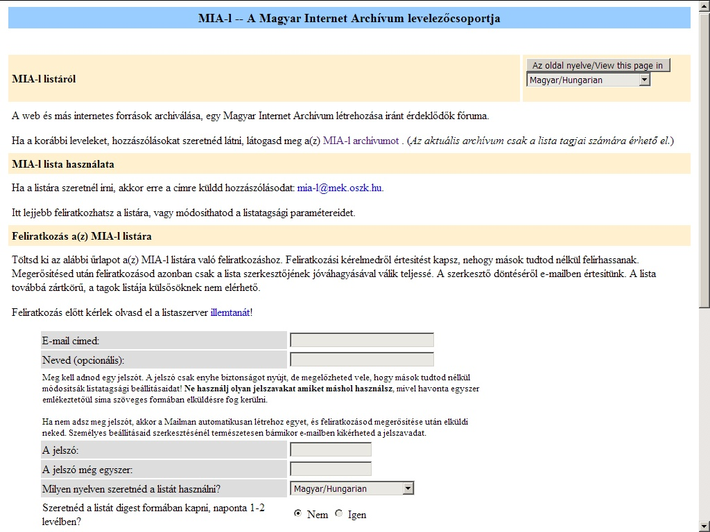
Lista: http://mekosztaly.oszk.hu/cgi-bin/mailman/listinfo/mia-l

Slide 26
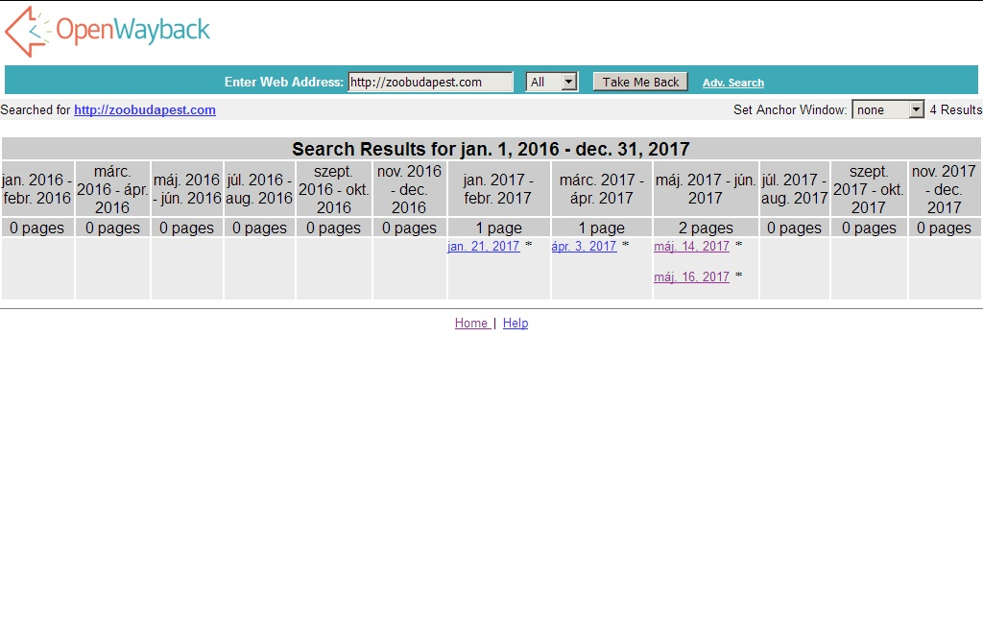
Az Állatkert honlapjának néhány próbamentése

Slide 27
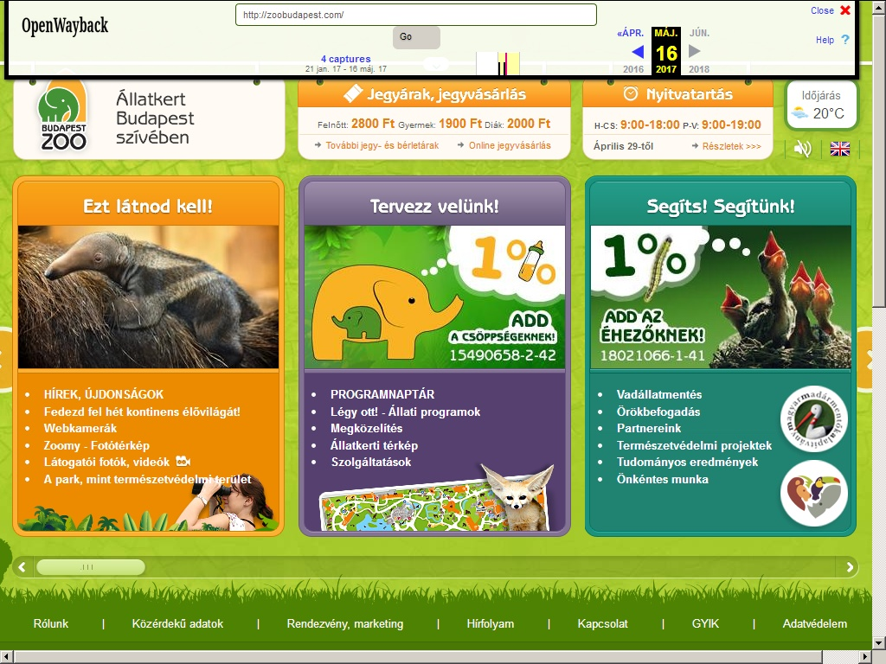
Az archivált honlap a Wayback megjelenítőben

Slide 28
Hová kellene eljutni?
Legyen egy közgyűjtemények, intézmények és cégek közötti munkamegosztással működő, nagy teljesítményű, fenntartható nemzeti internet archívum, amely képes:
  rendszeresen menteni sok ezer fontos magyar webhelyet;
  alkalomszerűen menteni egyes hírforrásokat kiemelt eseményekhez kapcsolódva;
  évente kétszer egy reprezentatívnak tekinthető mentést csinálni a magyar webtérről;
  kötelespéldányként és önkéntesen beadott webes és más internetes tartalmakat befogadni;
  mindezeket hosszú távon megőrizni és megtekinthető állapotban tartani;
  szolgáltatásokat nyújtani az internetezők, a tartalomgazdák, a tudományos, oktatási, kormányzati és üzleti szféra számára.

Slide 29
Hová kellene eljutni?
Legyenek nálunk is a webhelyek és az egyéb online források megőrzéséhez értő könyvtárosok, informatikusok és egyéb szakemberek, akik képesek akár magánszemélyek, akár más intézmények, akár a saját könyvtáruk, levéltáruk vagy múzeumuk számára kisebb-nagyobb archívumokat létrehozni.
Legyen egy olyan jogi környezet, amely a magyar közgyűjtemények számára is lehetővé teszi, hogy a nyilvános internetről archiváljanak tartalmakat, valamint azokat – a szerzői és személyiségi jogi korlátozások figyelembevételével – nyilvánosan vagy helyben szolgáltassák.

Slide 30
Ki és hogyan tudna részt venni ebben?
Népszerűsítés, ismeretterjesztés, oktatás
Kapcsolatfelvétel lehetséges partnerintézményekkel
Archiválandó webhelyek válogatása
Engedélykérések
Metaadatolás
Minőségellenőrzés
Szoftverek tesztelése, informatikai feladatok
Egyéb

